Slide 1
Ευκαιρίες Απασχόλησης και Έρευνας μετά τη ΣΕΜΦΕ ΕΜΠ
Κωνσταντίνος Ι. Στούρας
University of Virginia (Darden)
Απόφοιτος ΣΕΜΦΕ ΕΜΠ 2010
Ομιλία στο Μεταπτυχιακό ΣΕΜΦΕ, 18 Δεκεμβρίου 2017

Slide 2






Πως έφτασα εδώ...
ΣΕΜΦΕ ΕΜΠ
Προτυποποίηση &
Financial Engineering
Αναλογιστής
Αιτήσεις για PhD
Ταυτόχρονα (Σεπτ-Νοεμβ. 2010)!

Slide 3
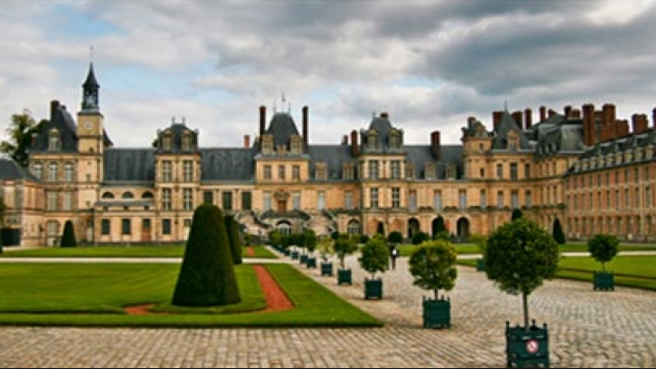
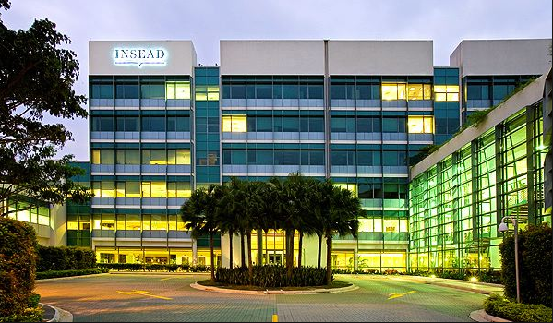



Πως έφτασα εδώ...
2005-2010: ΣΕΜΦΕ ΕΜΠ
2010-2011: Προτυποποίηση ΕΜΠ
2011-2016

Slide 4
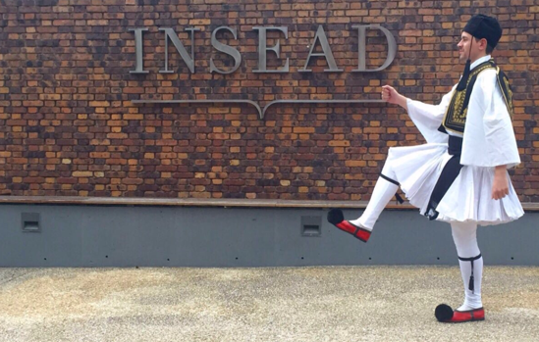
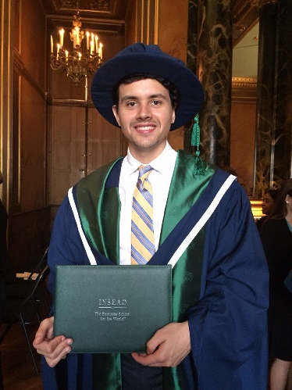
Πως έφτασα εδώ...
2005-2010: ΣΕΜΦΕ ΕΜΠ
2010-2011: Προτυποποίηση ΕΜΠ

Slide 5
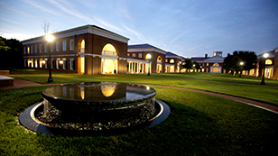
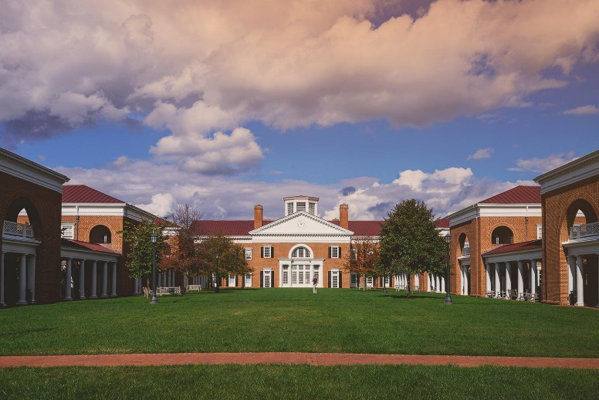
Πως έφτασα εδώ...
2005-2010: ΣΕΜΦΕ ΕΜΠ
2010-2011: Προτυποποίηση ΕΜΠ
2011-2016: INSEAD (Ph.D., Operations Management)
2016-2018: University of Virginia, Darden B-School

Slide 6
Με τι θα ασχοληθώ στη ζωή μου? Θα ζήσω στο εξωτερικό?
Πάντα αναρωτιόμουν: που βλέπω τον εαυτό μου σε 2 χρόνια? Σε 5 χρόνια? Σε 10 χρόνια? Ποιό είναι το κατάλληλο «μονοπάτι» στη ζωή για μένα?
Ακαδημαϊκή καριέρα: Ναι, εφόσον γίνω δεκτός σε κάποιο κορυφαίο πανεπιστήμιο για PhD. Αλλά σε ποιόν κλάδο/πανεπιστήμιο/χώρα συγκεκριμένα? (μάλλον όχι σε Χρηματ/κά, ήθελα κάτι πιο high level, κάτι κοντά σε Management, αλλά να έχει αυστηρά μαθηματικά)
Μάστερ σε Αναλογιστικά: Ναι, εφόσον δε γίνω δεκτός σε «κατάλληλο» PhD.
Μάστερ σε Χρηματ/κά: ΟΧΙ, είδα το CFA Level 1 και το μάστερ Προτυποποίησης. Μου άρεσαν, αλλά δεν με «τρέλαιναν».
“Plan B”: Ιδιαίτερα? Αιτήσεις στην Ελλάδα σε ασφαλιστικές, αναλογιστικές εταιρείες και τράπεζες? Ξανά αιτήσεις για μάστερ/PhD του χρόνου?

Slide 7
Αναλογιστικά (Actuarial Science/Risk Mgmt)
Πιθανότατα το δεύτερο πράγμα που θα σκεφτόμουν να έκανα αν γύρναγα Ελλάδα ή Ευρώπη εκτός ακαδημαϊκού χώρου. Management Consulting ή κάποιο start-up θα ήταν από τα πρώτα : )
Συναρπαστικός κλάδος! Μπλέκει Πιθανότητες, Προγραμματισμό, Στατιστική, Λογιστική, Δίκαιο και έχει (και θα έχει) πολύ δουλειά (ακόμη και στην Ελλάδα). Επίσης, μπορεί να ασκηθεί ανεξάρτητα στο μέλλον (“αναλογιστής ως σύμβουλος”).
Μεταπτυχιακό ίσως δεν χρειάζεται: Απαραίτητη η άδεια αναλογιστή.
Ελλάδα: Fellow of the Hellenic Actuarial Society (FHAS)
Εξωτερικό: Associate of Society of Actuaries (ASA) and Chartered Enterprise Risk Analyst (CERA), Fellow of the Society of Actuaries (FSA)

Slide 8
Χρηματοοικονομικά (Finance)
Χρηματοοικονομικά δεν είναι μόνο Στοχ. Διαφ. Εξισώσεις και τιμολόγηση δικαιώματων!!
Άριστες γνώσεις της αγοράς, πολιτικής, λογιστικής, στατιστικής και προγραμματισμού. Πρέπει να σας αρέσει το πόκερ!
Μεταπτυχιακό χρειάζεται οπωσδήποτε: Σκεφτείτε να ξεκινήσετε το CFA Program ήδη από το Προπτυχιακό αν δεν χρωστάτε πολλά μαθήματα...
Chartered Financial Analyst (CFA, 2-3 χρόνια) είναι τίτλος πιστοποίησης για χρηματ/κά αντίστοιχου των: ACCA (ορκωτοί ελεγκτές και λογιστές, 5 χρόνια), FRM (risk managers, 1-2 χρόνια), κτλ

Slide 9
PhD from a Business School: An oxymoron?
Καθόλου! Μαθηματικά με αυστηρή σύνδεση με την αγορά. Κάτι μεταξύ “Science”, “Art” και “Industry”.
Ειδικεύσεις: Ph.D. in Operations Management (σε αντίθεση με: Oper. Research/Industrial Eng.), Decision Sciences, Finance, Marketing (analytical or behavioral), Organizational Behavior, Strategy, Ηθική, Entrepreneurship (μάλλον οξύμωρο)
Το πολύ 4 θέσεις το χρόνο ανά πανεπιστήμιο. Θα έλεγα ότι αξίζει μόνο αν μπείτε στα πρώτα 100 universities (ranked by the research of the faculty in your specialized field). Μεγάλος ανταγωνισμός, αλλά και φοβερή εμπειρία!
Σκεφτείτε το διπλά (ή πολλαπλά) πριν σκεφτείτε να ξεκινήσετε ακαδημαϊκή καριέρα! (όπως με είχε συμβουλέψει και ο Καθ. Πάνος Κουβέλης το 2010)
Στο Operations Management: 70% βρίσκουν Aκαδ. δουλειά, και οι υπόλοιποι σε εταιρείες (συνολικά 100% απορρόφηση). Ωστόσο, μόνο 40% από αυτό το 70% παίρνει tenure αργότερα στο ίδρυμα που ξεκίνησε και συνεχίζει ακαδημαϊκά.

Slide 10
Είμαι μπερδεμένος/η, δεν ξέρω τι θέλω καν...!
Πάρε μια ανάσα! Υπάρχουν πολλές επιλογές μετά ΣΕΜΦΕ. Δες αρχικά τι δεν σου αρέσει. Π.χ. Προγραμματισμός? Μαθηματικά? Φυσική?
Δεν είσαι μόνος/η σου! Για αυτό φτιάξαμε τους Αποφοίτους ΣΕΜΦΕ ΕΜΠ και του Μεταπτυχιακού ΣΕΜΦΕ. Βρες Αποφοίτους σαν κι εσένα, διάβασε, ενημερώσου, μη μένεις στάσιμος/η! (έλα στις 27 Δεκ, 20:00 στη Συνάντηση Αποφοίτων ΣΕΜΦΕ)
Τίποτα δεν είναι εύκολο/σίγουρο. Δεν κάνουν όλοι για όλα, έχουμε και τα όρια μας. Θέλει σκληρή δουλειά, ωριμότητα (και λίγη τύχη, όπως όλα άλλωστε)!

Slide 11
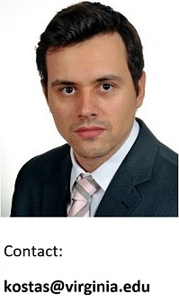
My motto: Rational people are usually right, but world is changing by the crazy ones!
www.stouras.com
www.semfeAlumni.gr
www.mathtechfin.math.ntua.gr/apofoitoi.php
www.CFAInstitute.org
www.actuaries.org.gr
www.pgbovine.net/PhD-memoir/pguo-PhD-grind.pdf
www.OperationsAcademia.org
~ Μην σταματάτε ποτέ να μαθαίνετε! ~

